Slide 1

第五章 矩阵特征问题的求解
5.1 引言
定义5.1 设矩阵A, B∈R ^{n×n}，若有可逆阵P，使
则称A与B相似。
定理5.1 若矩阵A, B∈R ^{n×n}且相似，则
（1）A与B的特征值完全相同；
（2）若x是B的特征向量，则Px便为A的特征向量。

Slide 2
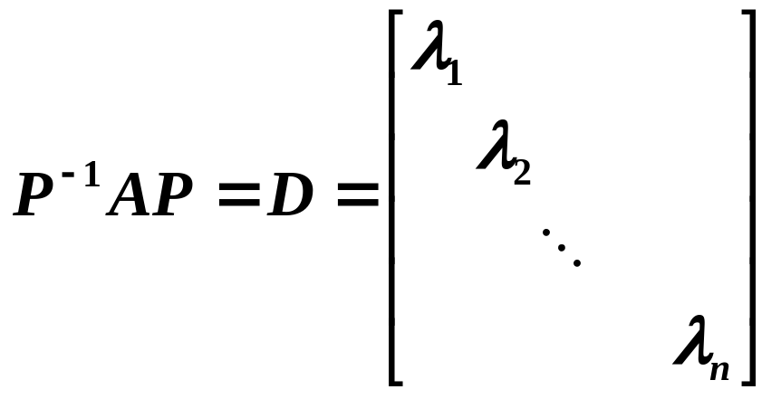
定理5.2： 设A∈R ^{n×n}具有完全的特征向量系，即存在n个线性无关
的特征向量构成R^{n}的一组基底，则经相似变换可化A为
对角阵，即有可逆阵P，使
其中λ_{i}为A的特征值，P的各列为相应于λ_{i}的特征向量。

Slide 3
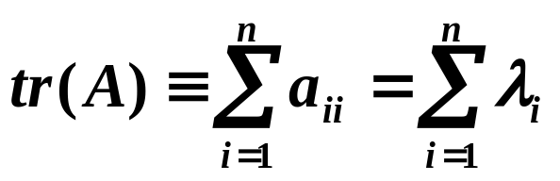
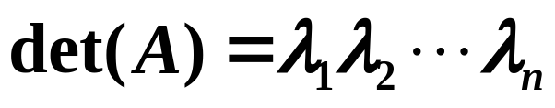
定理5.3 ：A∈R ^{n×n}，λ₁, …, λ_{n}为A的特征值，则
（1）A的迹数等于特征值之和，即
（2）A的行列式值等于全体特征值之积，即

Slide 4
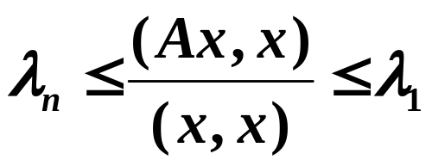
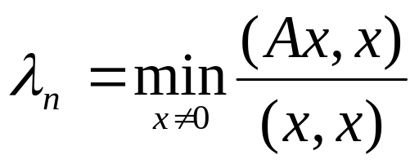
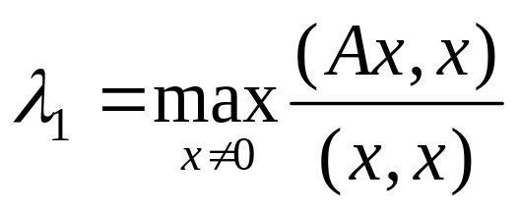
定理5.4 设A∈R ^{n×n}为对称矩阵，其特征值λ₁≥λ₂≥…≥λ_{n}，则
（1）对任意A∈R ^{n}，x≠0，
（2）
（3）

Slide 5
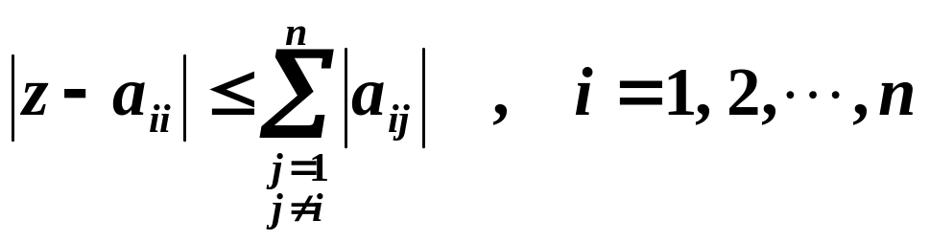
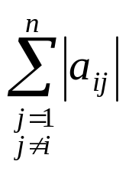
定理5.5 （Gerschgorin圆盘定理） 设A∈R ^{n×n}，则
（1）A的每一个特征值必属于下述某个圆盘之中，
表示以a_{ii}为中心，以 半径为的复平面上的n个圆盘。
（2）如果矩阵A的m个圆盘组成的并集S（连通的）与其余
n – m个圆盘不连接，则S内恰包含m个A的特征值。

Slide 6
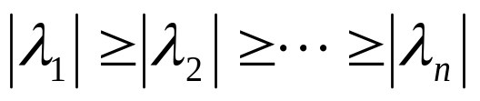


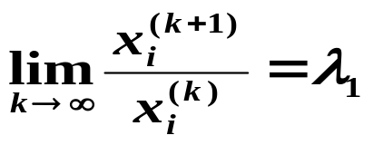
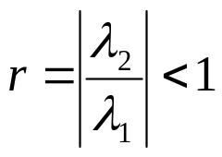
5.2 乘幂法与反幂法
5.2.1 乘幂法
定理5.6 设A ∈R^{n×n}有完全特征向量系，若λ₁, λ₂,…, λ_{n}为A的n个特征值且满足
对任取初始向量x⁽⁰⁾ ∈R^{n}，对乘幂公式
确定的迭代序列{x^{k}}，有下述结论：
（1）当 时，对i = 1, 2, …, n
收敛速度取决于 的程度，r << 1收敛快，r ≈ 1收敛慢，
且x^{(k)}（当k充分大时）为相应于λ₁的特征向量的近似值。

Slide 7
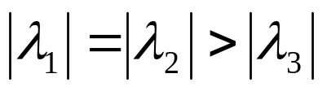
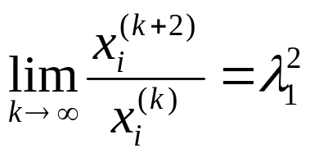
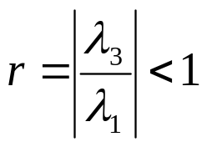
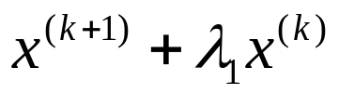
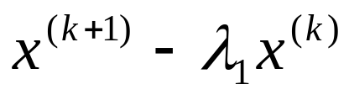
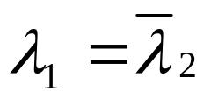
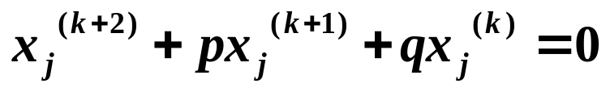
（2）当 时
a）若λ₁ = λ₂，则主特征值λ₁及相应特征向量的求法同（1）；
b）若λ₁ = -λ₂，对i = 1, 2, …, n
收敛速度取决于 的程度。向量 、
分别为主特征值λ₁、λ₂相应的特征向量的近似值。
c）若 ，则连续迭代两次，计算出x^{(k+1)}，x^{(k+2)}，
然后对j = 1, 2, …, n 解方程

Slide 8


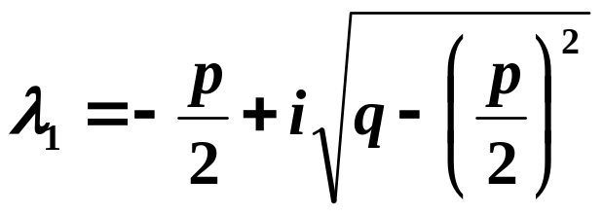
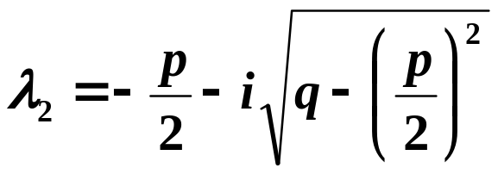

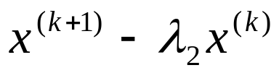

求出 、 后，由公式
解出主特征值λ₁、λ₂。此时收敛速度取决于 的程度。
向量 、 分别为相应于λ₁，λ₂
的特征向量的近似值。

Slide 9
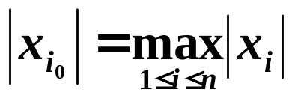
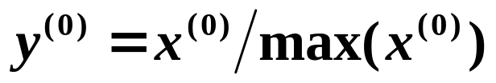
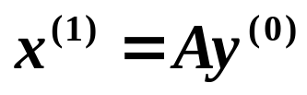
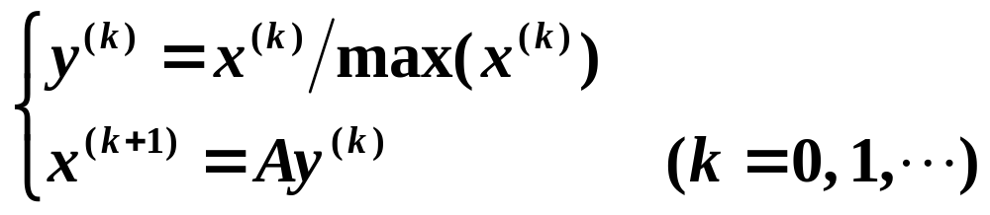
规范化乘幂法
令max(x)表示向量x分量中绝对值最大者。即如果有某i₀，使
则
max (x) = x_{i}
对任取初始向量x⁽⁰⁾，记
则
一般地，若已知x^{(k)}，称公式

Slide 10
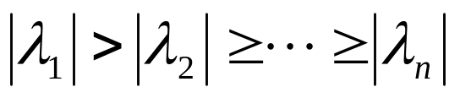
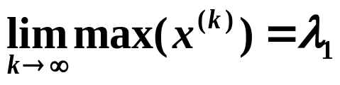
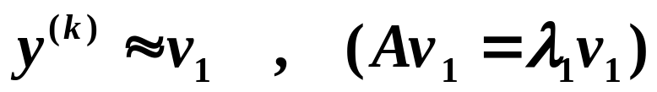
定理5.7 设A∈R^{n×n}具有完全特征向量系，λ₁, λ₂, …, λ_{n}为A
的n个特征值，且满足
则对任初始向量x⁽⁰⁾，由规范化的乘幂法公式确定的向量序列
y^{(k)}，x^{(k)}满足
(1)
（2）y^{(k)}为相应于主特征值λ₁的特征向量近似值

Slide 11
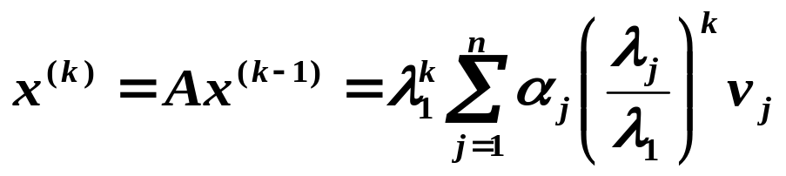
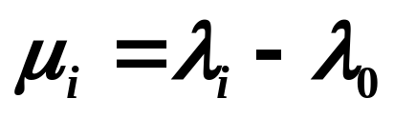
5.2.2 原点位移法
希望 | λ₂ / λ₁ | 越小越好。
不妨设 λ₁ > λ₂ ≥ … ≥ λ_{n} ，且 | λ₂ | > | λ_{n} |。
取λ₀（常数），用矩阵B = A - λ₀I 来代替A进行乘幂迭代。
设μ_{i} (i = 1, 2, …, n)为矩阵B 的特征值，则B与A特征值之间
应有关系式：
(i = 1, 2, …, n)

Slide 12
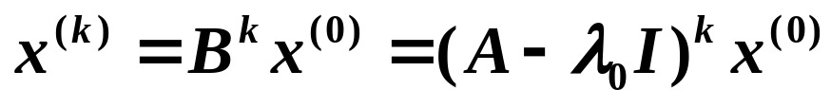
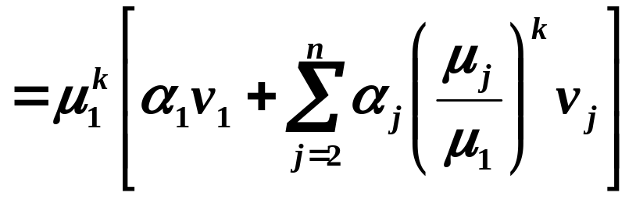
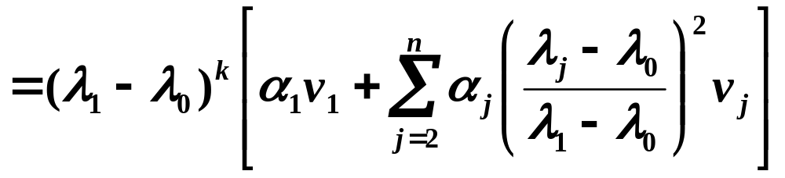
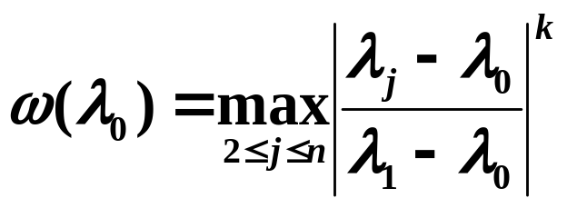
关于矩阵B的乘幂公式为
为加快收敛速度，适当选择参数λ₀，使
达到最小值。

Slide 13
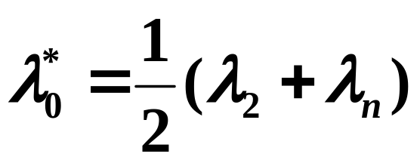
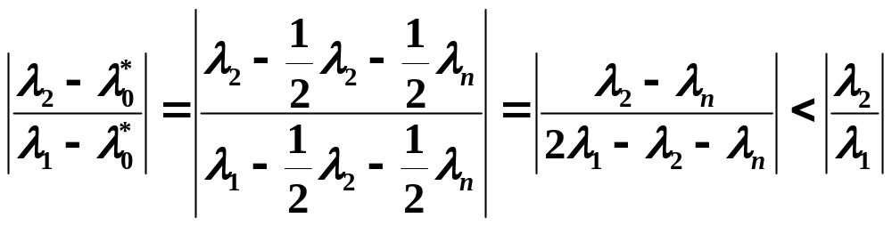
当λ_{i} (i = 1, 2, …, n)为实数，且λ₁>λ₂ ≥…≥λ_{n}时，取
则为ω (λ₀) 的极小值点。这时

Slide 14
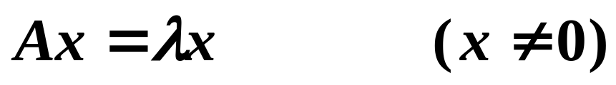
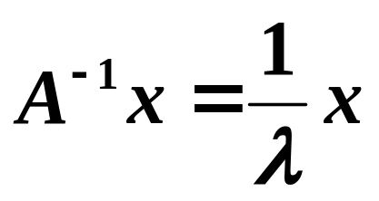


5.2.3 反幂法
设A∈R^{n×n}可逆，则无零特征值，由
有
1
>
1
≥ …≥
1
若 A 有| λ₁ | ≥ | λ₂ | ≥ … > | λ_{n} |，则 A⁻¹ 有
λ
λ
λ
n
n
−
1
1
对应同样一组特征向量。
A⁻¹ 的主特征根 A的绝对值最小的特征根
如何计算
解线性方程组

Slide 15
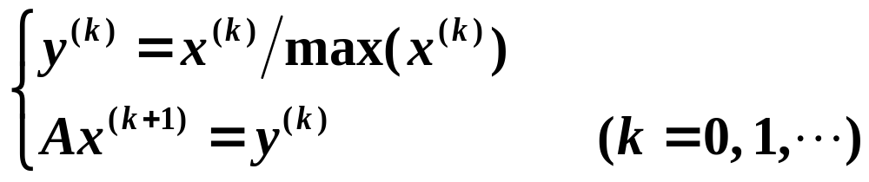

规范化反幂法公式为
如果考虑到利用原点移位加速的反幂法，则记B = A - λ₀I，
对任取初始向量x⁽⁰⁾∈R^{n}，

Slide 16
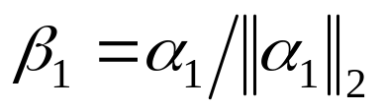
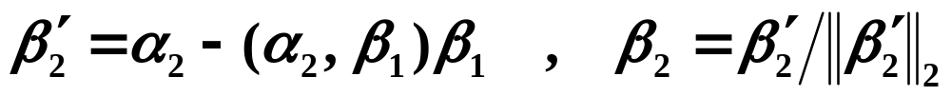
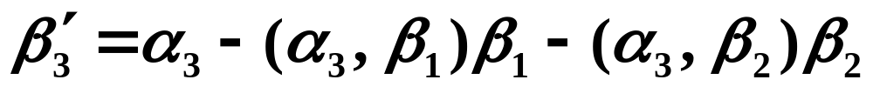
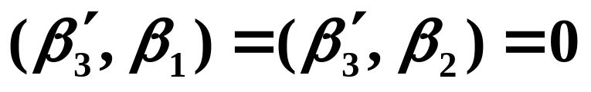
5.3 子空间迭代法
斯密特（Schmidt）正交化过程：
设α₁，α₂，α₃ 为R³上的三个线性无关的向量，
令 ，则β₁为单位长度的向量，再令
可以验证（β₁, β₂）= 0，即β₁与β₂正交。若令
则

Slide 17
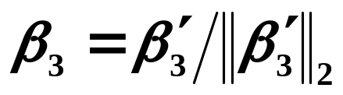
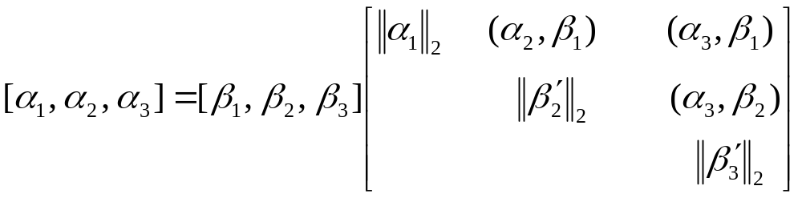

即与β₁, β₂正交，将其单位化为
于是向量组β₁, β₂, β₃构成R³上一组标准正交基，且
其中Q = [β₁, β₂, β₃]为正交矩阵，R是上三角阵。

Slide 18
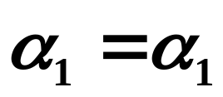
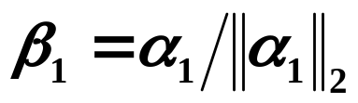

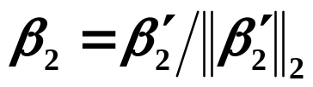

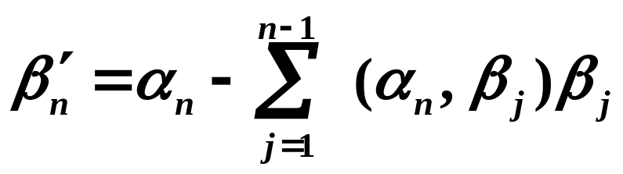
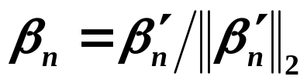
对n维向量空间，设α₁, …, α_{n}为R^{n}上n个线性无关的向量，
类似有
… … …
…

Slide 19


即
Q为正交阵，R 为上三角阵

Slide 20
将n个线性无关向量变换为n个两两正交向量的方法称为
斯密特正交化方法。
斯密特正交化过程将可逆阵A分解为正交阵与上三角阵的乘积。

Slide 21
5.4 对称矩阵的雅克比 (Jacobi) 旋转法
1．预备知识
1）若B是上（或下）三角阵或对角阵，
则B的主对角元素即是B的特征值。
2）若矩阵P满足P^{T}P = I，则称P为正交矩阵。
显然P^{T} = P⁻¹，且P₁, P₂,…, 是正交阵时，
其乘积P = P₁P₂…P_{k}仍为正交矩阵。

Slide 22

3）称矩阵
为旋转矩阵

Slide 23


2．雅克比方法
设矩阵A∈R^{n×n}是对称矩阵，记A₀ = A，对A作一系列旋转相似变换
其中A_{k} (k = 1, 2,…)仍是对称矩阵，P_{k}的形式

Slide 24

P_{k}是一个正交阵，我们称它是（i, j）平面上的旋转矩阵
P_{k}A_{k-1}P_{k}只改变A的第i行、j行、i列、j列的元素；
A_{k}和A_{k-1}的元素仅在第P行（列）和第q行（列）不同，
它们之间有如下的关系：

Slide 25



Slide 26








我们选取P_{k}，使得 ，因此需使θ 满足
将θ 限制在下列范围内
如果

Slide 27




直接从三角函数关系式计算sinθ 和cosθ，记
则
当 时，有下面三角恒等式：

Slide 28


于是
采用下面公式计算 sinθ

Slide 29


特征向量的计算
记
P₀ = I
则
P_{k} 的元素为：

Slide 30





算法：
1．从A^{(k-1)}中找出绝对值最大元素
2．若 ，则为对角阵，停
若
（1）令

Slide 31





（2）
当 y = 0时，
（3）

Slide 32


（4）

Slide 33

（5）计算特征向量
P₀ = I

Slide 34

n 阶矩阵A非奇的等价性：
1. A非奇；
2. Ax=0 当且仅当 x=0；
3. A可以经过行变换到 I_{n} ；
4. 对每一个非零的向量b ，Ax=b有唯一解；
5.
6. 秩A=n；
7. A的n个行向量线性无关；
8. A的n个列向量线性无关；
9.A的特征值非零。

